Slide 1
Projet de spécialité
Animation temps-réel de liquides
Equipe :
Anne-Hermine Allain
Jean-Philippe Bauchet
Loïc Ciccone
Héloïse Guillemaud
Encadrants :
Marie-Paule Cani
Pierre-Luc Manteaux
Notes:
15/06/13

Slide 2
Plan de la présentation
Contexte des travaux et problématique
Objectifs fixés
Planning et organisation
Etat de l’art
Contributions apportées par le groupe
Problèmes rencontrés
Conclusions
Notes:
15/06/13

Slide 3

Contexte des travaux et problématique
Production de scènes virtuelles animées
Simulation de grands systèmes de particules
  Médecine
  Jeux vidéos
  …
Contrainte temps-réel
Travail de recherche
Notes:
15/06/13

Slide 4
Objectifs fixés
Implémentation d’un modèle physique (SPH)
Rendu graphique (billes, metaballs…)
Optimisations (ARPS, recherche de voisins…)
Objectif final :
Construction et animation d’une scène complexe (cascade)
Notes:
15/06/13

Slide 5
Planning et organisation
(A compléter)
Notes:
15/06/13

Slide 6
Etat de l’art
Modèle SPH :
Notes:
15/06/13

Slide 7
Etat de l’art
ARPS :
Notes:
15/06/13

Slide 8
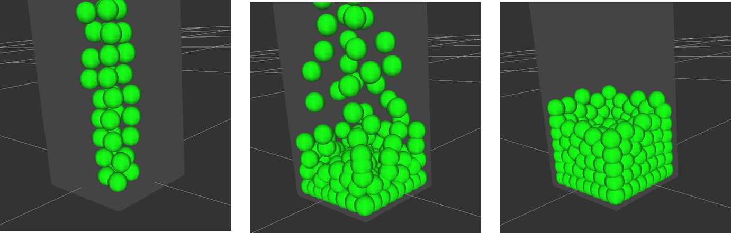
Contributions apportées par le groupe
Implémentation du modèle SPH avec :
Jeu de paramètres
Recherche des plus proches voisins
Notes:
15/06/13

Slide 9
Contributions apportées par le groupe
Implémentation du modèle SPH avec :
Gestion des collisions contre les bords (ajouter ci-dessous les deux vidéos…)
Notes:
15/06/13

Slide 10
Contributions apportées par le groupe
Implémentation de l’ARPS :
Notes:
15/06/13

Slide 11
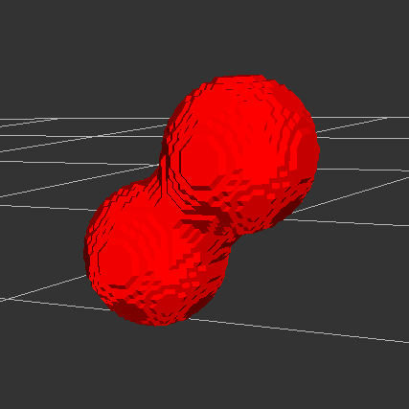
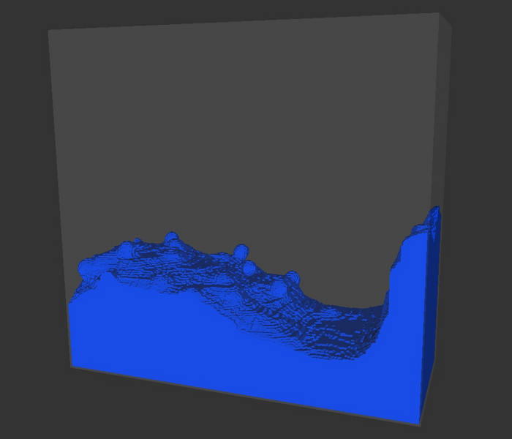
Contributions apportées par le groupe
Rendu graphique :
Sphères
Surfaces implicites (algorithme des marching cubes optimisé)
Notes:
15/06/13

Slide 12
Problèmes rencontrés
Semaine de partiels
Logiciels non installés
Choix des paramètres
Choix des tâches à accomplir
Notes:
15/06/13

Slide 13
Scène finale
(Insérer la vidéo de la cascade)
Notes:
15/06/13

